Slide 1
Μάθημα 14: «Η Μεσόγειος θάλασσα»
Γεωλογία – Γεωγραφία Β’ Γυμνασίου

Slide 2
Στόχοι Μαθήματος
Ποια είναι τα ιδιαίτερα φυσικά χαρακτηριστικά της Μεσογείου

Slide 3
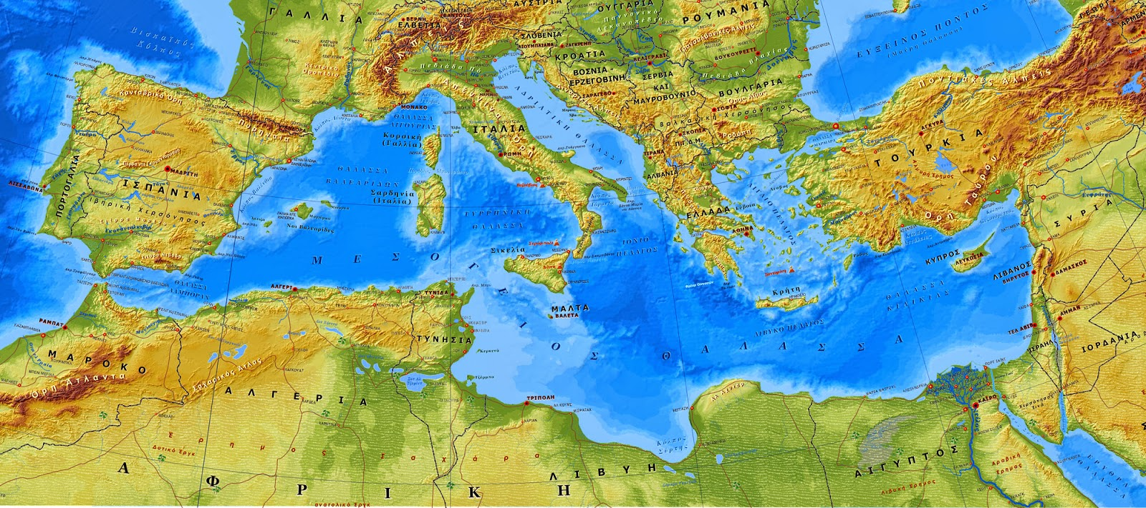
Η Μεσόγειος θάλασσα
Στο σημείο που συναντώνται η δυτική Ασία, η Βόρεια Αφρική και η Νότια Ευρώπη βρίσκεται μια στενόμακρη λωρίδα θάλασσας, δηλαδή η Μεσόγειος.

Slide 4
Η Μεσόγειος θάλασσα
Αν παρατηρήσουμε το χάρτη θα δούμε πως είναι μια ΣΧΕΔΟΝ ΚΛΕΙΣΤΗ θάλασσα.
Επικοινωνία με γειτονικές θάλασσες:
Α) Πορθμός του Γιβραλτάρ → επικοινωνία με τον Ατλαντικό ωκεανό
Β) Στενά Ελλησπόντου – Βοσπόρου → επικοινωνία με τη Μαύρη θάλασσα
Γ) Η Διώρυγα του Σουεζ → επικοινωνία με την Ερυθρά θάλασσα → ανθρώπινο έργο
Φυσικά ανοίγματα
Σχετικά βαθιά θάλασσα → 5100 μέτρα βάθος στο Ιόνιο Πέλαγος.
Μεταξύ Σικελίας και Τυνησίας → πλάτος 120 χιλιόμετρα και βάθος 350 μέτρα.
Ανατολικά και δυτικά → αρκετά μεγαλύτερα βάθη.
Η Μεσόγειος «διαιρείται» σε δύο μικρότερες λεκάνες – Ανατολική και Δυτική Μεσόγειο.

Slide 5
Η Μεσόγειος θάλασσα
Οριζόντιος διαμελισμός: Έντονος στο βόρειο τμήμα – ηπιότερος στο νότιο τμήμα.
Βόρειες Μεσογειακές ακτές:
Α) Απόκρημνες ακτές εναλλάσσονται με αμμώδεις παραλίες → ποικιλία τοπίων.
Β) Μικρότερες θάλασσες και πελάγη σχηματίζονται λόγω: α) Ιταλικής και Ελληνικής χερσονήσου, β) πολυάριθμων νησιών και γ) πολυάριθμων κόλπων
Παρόμοιες αντιθέσεις υπάρχουν και στη βλάστηση.
Νότιες ακτές → πιο άδενδρες
Τα μεγαλύτερα νησιά:
Σικελία
Σαρδηνία
Κύπρος
Κρήτη
Κορσική

Slide 6
Η Μεσόγειος θάλασσα
Χαρακτηρίζεται από υψηλή σεισμικότητα.
Τα μεγαλύτερα ηφαίστεια της Ευρώπης συναντώνται, όπως η Σαντορίνη, η Αίτνα, ο Βεζούβιος κτλ.
ΚΛΙΜΑ: Ιδιαίτερο εύκρατο κλίμα που ονομάζεται ΜΕΣΟΓΕΙΑΚΟ ΚΛΙΜΑ.
Χαρακτηρίζεται από ήπιους χειμώνες και ξηρά – ζεστά καλοκαίρια.
Λιγοστές βροχές – κυρίως κατά τη διάρκεια του φθινοπώρου και του χειμώνα.
ΒΛΑΣΤΗΣΗ:
Φυτά που ευδοκιμούν είναι
Η ελιά
Τα εσπεριδοειδή
Το αμπέλι
Το σιτάρι

Slide 7
Η Μεσόγειος θάλασσα
Η Μεσόγειος βρίσκεται κοντά στην τροπική ζώνη.
Δέχεται τα νερά πολλών ποταμών –και του Νείλου που είναι ο μεγαλύτερος ποταμός του κόσμου.
ΟΜΩΣ, η παροχή των νερών από τους ποταμούς είναι πολύ μικρή.
Μικρή παροχή νερού είναι και από τις βροχές → λιγοστές βροχοπτώσεις και ανομοιόμορφα κατανεμημένες.
Συνεπώς η εξάτμιση του νερού στη Μεσόγειο είναι υψηλή και εμφανίζει ΥΨΗΛΗ ΑΛΑΤΟΤΗΤΑ.
ΟΜΩΣ, η απώλεια νερού αναπληρώνεται από την εισροή του Ατλαντικού ωκεανού και της Μαύρης θάλασσας.
ΑΝ ΔΕΝ ΣΥΝΕΒΑΙΝΕ αυτή η αναπλήρωση και η Μεσόγειος ήταν ΕΝΤΕΛΩΣ ΚΛΕΙΣΤΗ, υπολογίζεται πως σε 1000 χρόνια θα είχε ξεραθεί.

Slide 8
Ανακεφαλαίωση
Μεσόγειος θάλασσα
Σεισμογενής και πολλά ηφαίστεια
Μεταξύ Νότιας Ευρώπης, δυτικής Ασίας και Βόρειας Αφρικής
Έντονος οριζόντιος διαμελισμός στις βόρειες ακτές – ηπιότερος στις νότιες ακτές
Μεσογειακό κλίμα
Σχετικά Κλειστή και Βαθιά θάλασσα
Αυξημένη εισροή θαλασσινού νερού.
Αν και καταλήγουν πολλοί ποταμοί δεν είναι επαρκής εισροή.
Αυξημένη εξάτμιση
Επικοινωνία με άλλες θάλασσες μέσω φυσικών πορθμών αλλά και ανθρωπογενούς κατασκευής
Αυξημένη αλατότητα

Slide 9
Για το σπίτι
Ασκήσεις βιβλίου 1,2 σελ 51
Φύλλο εργασίας 14, τετράδιο εργασιών

